Slide 1
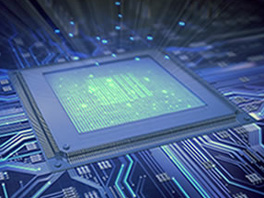
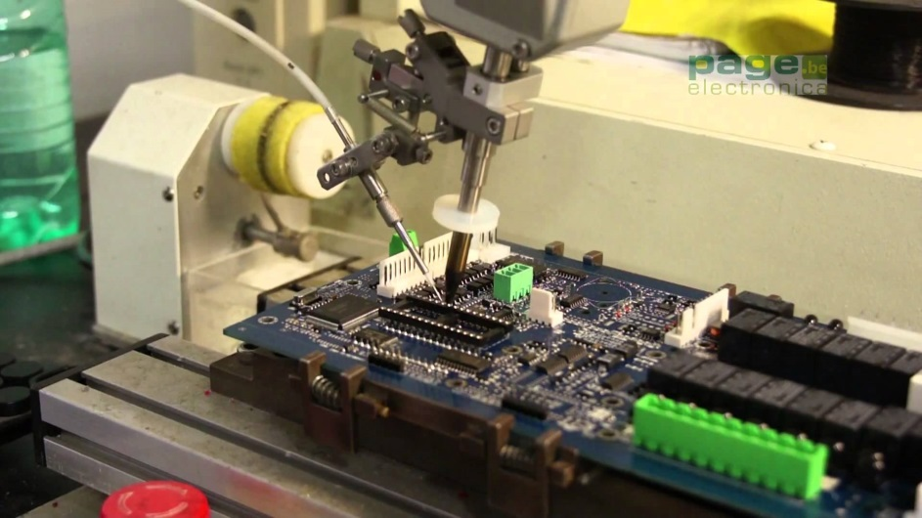
Mención en
Instrumentación Electrónica y Control
GRADO EN INGENIERÍA ELECTRÓNICA, ROBÓTICA Y MECATRÓNICA

Slide 2
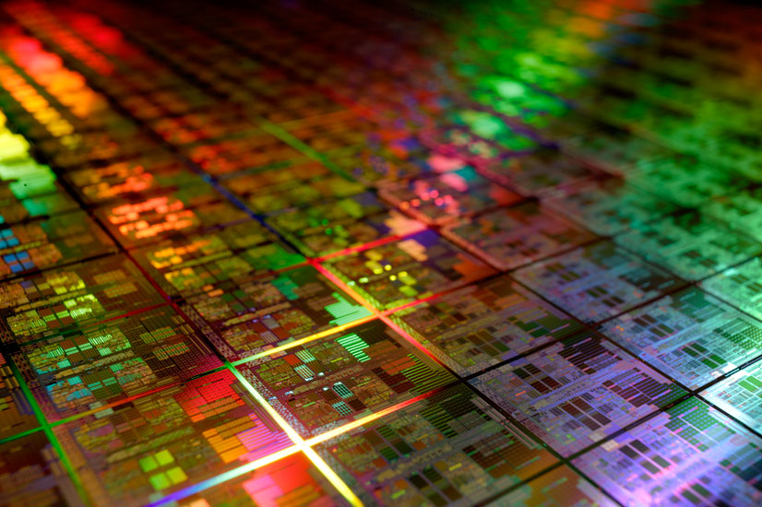
Índice
Presentación del itinerario
  Asignaturas comunes al grado
  Asignaturas de la especialidad
Salidas profesionales
  Empresas
  Investigación

Slide 3

Índice
Presentación del itinerario
  Asignaturas comunes al grado
  Asignaturas de la especialidad
Salidas profesionales
  Empresas
  Investigación

Slide 4
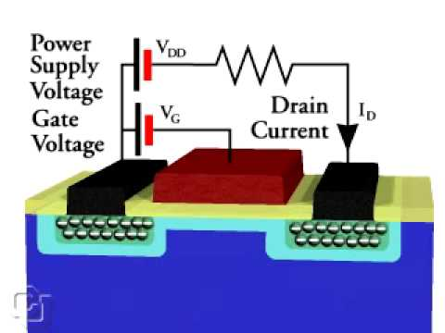
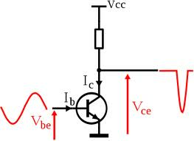
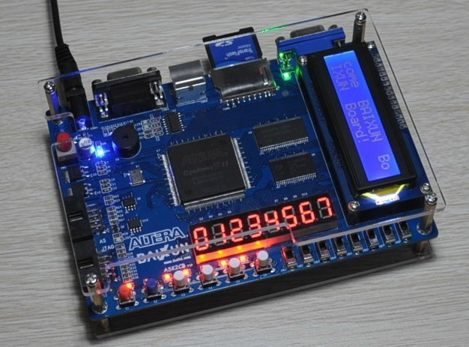
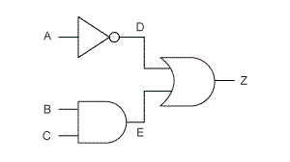
Asignaturas Comunes al Grado
¿Qué sabéis ya?
  Fundamentos de
  Electrónica Analógica:
  Fundamentos de
  Electrónica Digital:
Notes:
Diseño avanzado con FPGAs y micros, y ahora es el momento apropiado para profundizar y aprender lo que necesitan para aplicar en su campo

Slide 5
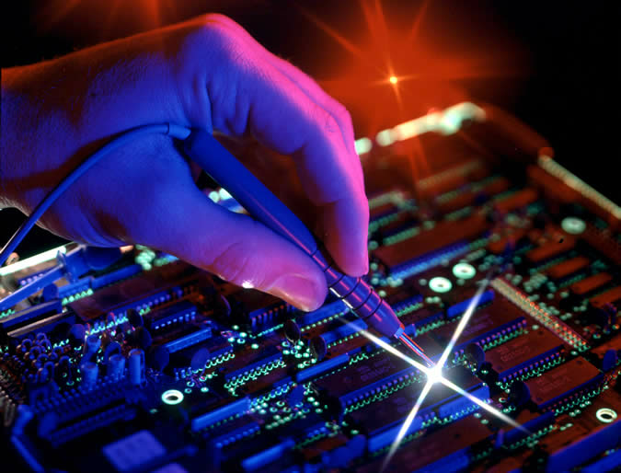
Índice
Presentación del itinerario
  Asignaturas comunes al grado
  Asignaturas de la especialidad
Salidas profesionales
  Empresas
  Investigación

Slide 6
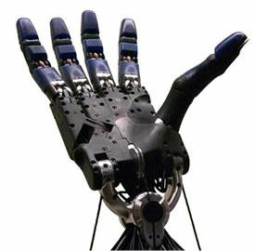
Asignaturas de la especialidad
Todas las asignaturas de la especialidad
tienen una elevada carga en prácticas de
laboratorio y/o informáticas
Las asignaturas de la mención de
Instrumentación Electrónica y Control son:
    Acondicionamiento de Señal y Conversión A/D
    Ampliación de Instrumentación Electrónica
    Laboratorio de Instrumentación Electrónica
    Diseño de circuitos y sistemas electrónicos
    Laboratorio de Diseño de Circuitos y Sistemas Electrónicos
    [Optativa] Optoelectrónica
    [Optativa] Electrónica y Control de Sistemas de Energía
    Control de Procesos Industriales
    [Optativa] Instrumentación Electrónica y Control
    [Optativa] Laboratorio de Control de Procesos
    [Optativa] Robótica y Automatización
Sensorización e Instrumentación
Diseño Electrónico
Control de procesos

Slide 7
Asignaturas de la especialidad
Laboratorio de Instrumentación Electrónica:
  Análisis y diseño de sistemas de instrumentación
  Uso del instrumental de un laboratorio de electrónica
  Sensores y Transductores
  Técnicas de medida
  Aplicaciones de medida
  Adquisición de datos
  Hardware in-the-loop
  Buses de instrumentación y buses industriales

Slide 8
Asignaturas de la especialidad
Instrumentación electrónica y control:
  Aprender a utilizar autómatas programables dotados de sistemas de adquisición de datos (PACs)
  Aprender a utilizar entornos de desarrollo para programar autómatas programables (Schneider Electric, Siemens)
  Aprender a utilizar un entorno de desarrollo para programar aplicaciones de adquisición y tratamiento de datos (LabVIEW)

Slide 9
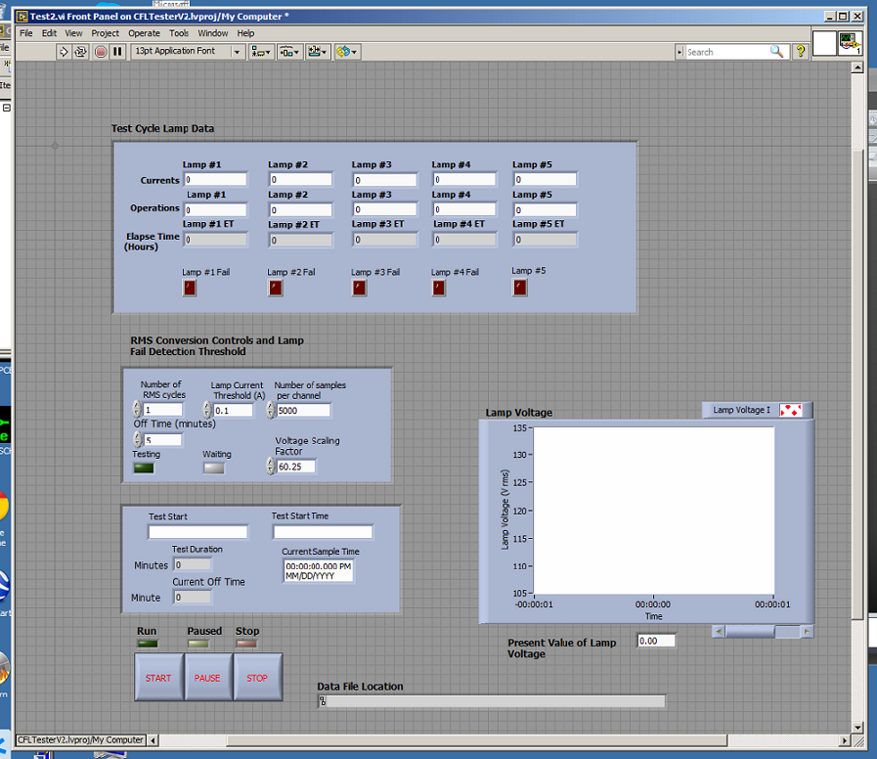
Asignaturas de la especialidad
Instrumentación electrónica y control:
Entradas Analógicas para leer Corrientes
de las Lámparas
Salidas Digitales para encender lámparas
Muestras analógicas procesadas para dar I y Vrms
Dibuja el voltaje monitorizado de las lámparas a lo largo del tiempo

Slide 10
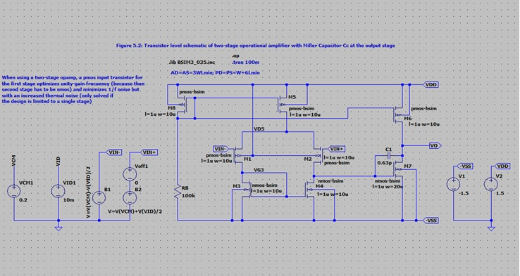
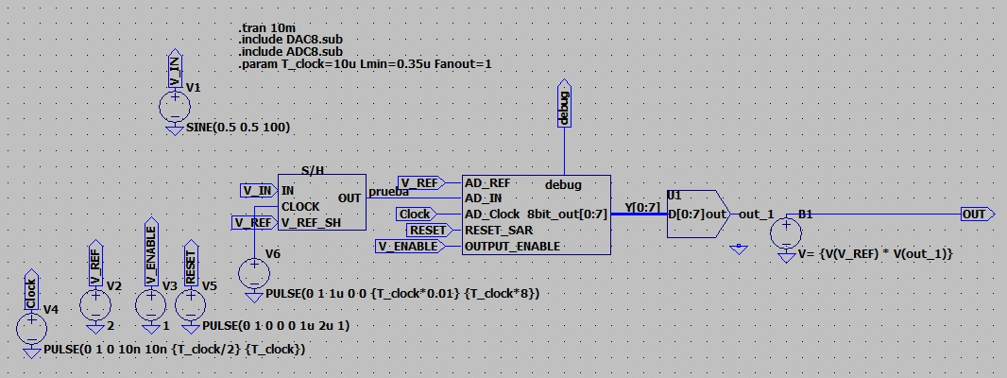
Asignaturas de la especialidad
Acondicionamiento de señal y conversión A/D:
  Aprender a diseñar la electrónica de un sistema de adquisición de datos: amplificadores de front end, filtros de señal
  Convertidores analógico/digitales
  Convertidores digitales/analógicos
  Aprender a implementar esos diseños en un entorno de diseño analógico moderno, LTSpice

Slide 11
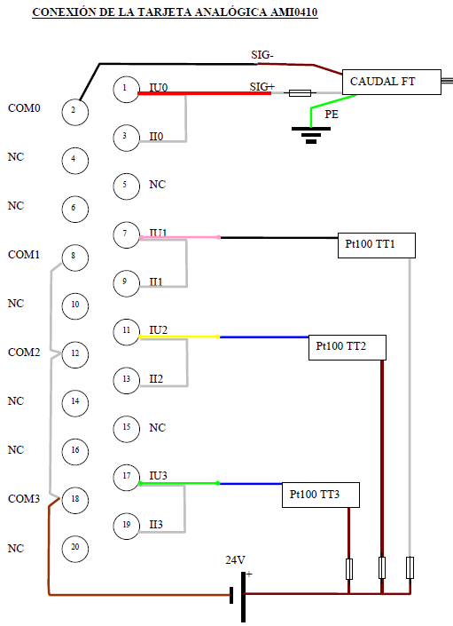
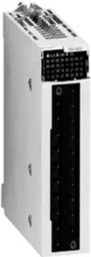
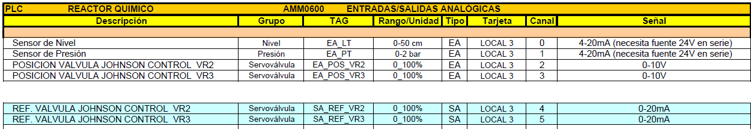
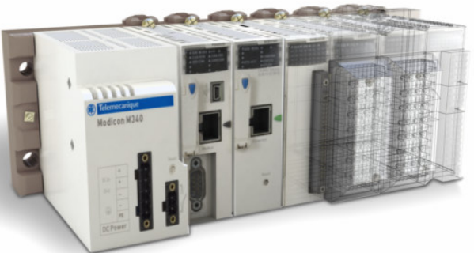
Asignaturas de la especialidad
Ampliación de instrumentación electrónica:
  Conexionado de transmisores de instrumentación industrial estándar (bucle de corriente / tensión)
  Configuración de tarjetas del PLC (analógicas principalmente)
  Adecuación de las señales y su tratamiento para disponer en el PLC del valor de la medida en unidades de Ingeniería
  Aplicación de bucles de control (tipo PID) disponibles como funciones del PLC
  Gestión de fallos en la adquisición de la señales por parte de las tarjetas
  Redacción de informes técnicos referente a las cuestiones anteriores

Slide 12
Asignaturas de la especialidad
Diseño de Circuitos y Sistemas Electrónicos
  Objetivo:
  Aprender los conceptos necesarios para
  el diseño de circuitos microelectrónicos
  tanto en el ámbito analógico como digital.
  Metodología:
  Asignatura dividida en dos partes:
    Diseño Analógico:
    Influencia de no idealidades en circuitos (linealidad y ruido).
    Diseño de filtros en tiempo continuo y discreto.
    Diseño Digital:
    Tecnología CMOS
    Diseño CMOS celdas y bloques comb. y seq.
    Arquitectura interna FPGAs
    Conceptos avanzados diseño HDL

Slide 13
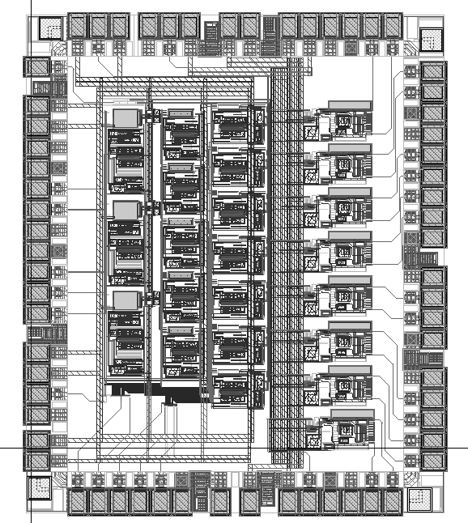
Asignaturas de la especialidad
Laboratorio de Diseño de Circuitos y Sistemas Electrónicos
  Objetivo:
  Aprender a diseñar circuitos integrados usando
  herramientas software de diseño asistido
  desde especificaciones hasta su fabricación.

Slide 14
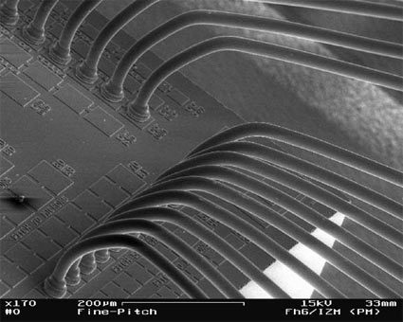
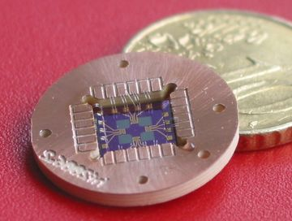
Asignaturas de la especialidad
Laboratorio de Diseño de Circuitos y Sistemas Electrónicos
  Objetivo:
  Aprender a diseñar circuitos integrados usando
  herramientas software de diseño asistido (CAD)
  desde especificaciones hasta su fabricación
  Metodología:
  Clase teórico-prácticas mediante transparencias
  y uso de herramientas CAD.
  Conceptos fundamentales:
  Circuitos integrados, procesos CMOS,
  técnicas de diseño a nivel de layout (fabricación).

Slide 15
Asignaturas de la especialidad
Optoelectrónica:
  Láseres de niveles discretos.
  Láseres y LEDs semiconductores.
  Fotodetectores, optoacopladores y fibras ópticas.
  Cámaras CCD y CMOS.
  Dispositivos basados en cristales líquidos (pantallas LCD-TFT)
  Dispositivos basados en semiconductores orgánicos.
    Pantallas OLED.
    Paneles solares orgánicos.
    Superficies de iluminación.

Slide 16

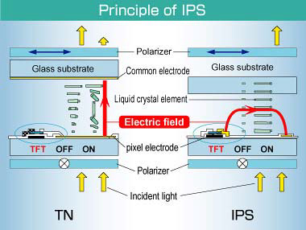
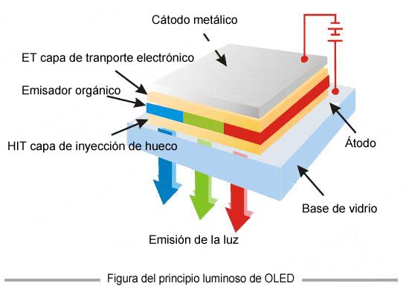
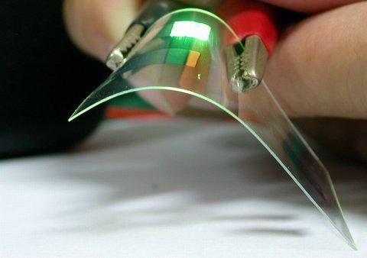
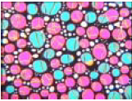








Asignaturas de la especialidad
Optoelectrónica:
Laser CO2
Pantalla LCD-TFT
Pantalla OLED-TFT
Distintas mesofases de un mismo cristal líquido
LED orgánico

Slide 17
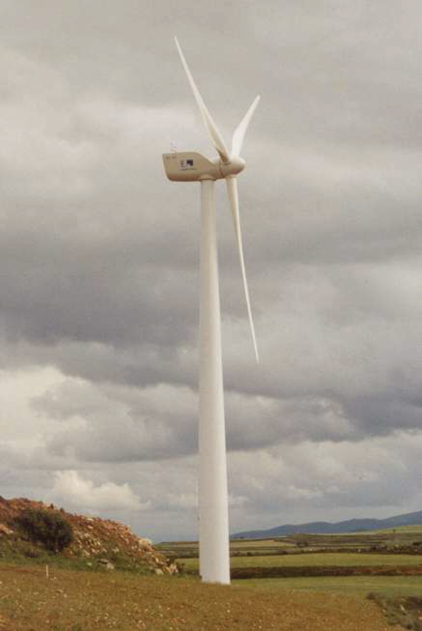
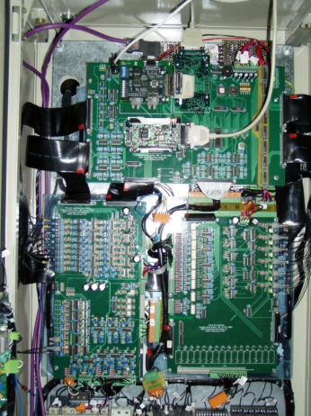
Asignaturas de la especialidad
Electrónica y Control de Sistemas de Energía
  Redes eléctricas
  Distribución y transporte
  Generadores y sistemas de protección
  Control de tensión y frecuencia
  Generación basada en energías renovables
  Sistemas electrónicos para control de convertidores conectados a red
  Sistemas electrónicos para generación eólica
  Sistemas electrónicos para generación fotovoltaica

Slide 18
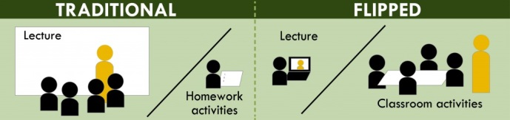
Asignaturas de la especialidad
Control de Procesos Industriales:
Desarrollo
  Instrumentación para control de procesos
  Modelado, simulación e identificación
  Control PID en la industria
  Estructuras avanzadas de lazos de control
  Control de sistemas multivariables
Metodología docente muy práctica
Flipped classroom + Proyectos
  Cada lección tiene
    Material de estudio autónomo (antes de la clase, en EV)
    Casos prácticos
  Las horas de clase lectiva se dedican
    Resolución de dudas
    Realización de casos prácticos

Slide 19
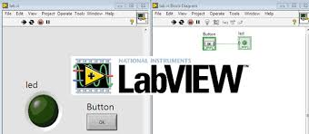
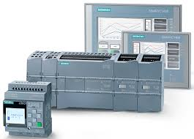

Asignaturas de la especialidad
Laboratorio de Control de Procesos:
Objetivos:
  Poner en práctica las estrategias de control aprendidas en Control de Procesos Industriales
  Aprender distintas plataformas de implementación de controladores
Metodología docente: Basada en trabajos
  Trabajo 1:
    Estrategia: Identificación y control PID de una planta real
    Plataforma: Labview + tarjeta A/D
  Trabajo 2:
    Estrategia: Estructuras avanzadas de control
    Plataforma: PLC Siemens S7-1200 + HIL (Simulink/Quarc)
  Trabajo 3:
    Estrategia: Control multivariable de una planta real
    Plataforma: Matlab/Simulink RT u OPC

Slide 20
Asignaturas de la especialidad
Robótica y automatización:
Contenidos:
  Células de Fabricación Flexible (FMS). Descripción. Particularidades
  Diseño de Sistemas de Control para Células de Fabricación Flexible
  Simulación de Sistemas de Producción
  Programación e Integración de Equipos de Control en Células de Fabricación Flexible
  Proyectos de Automatización Industrial

Slide 21
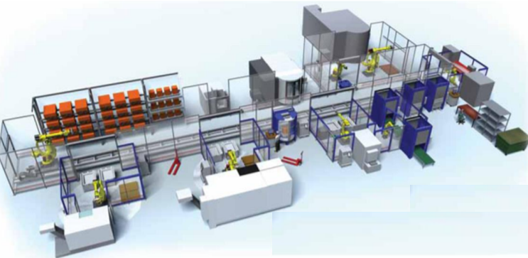
Asignaturas de la especialidad
Robótica y automatización (II)
Flexible manufacturing system: FMS
Es un grupo de estaciones de trabajo automatizadas e interconectadas por medio de un sistema de transporte de materiales también automatizado, que permite la producción de gran cantidad de productos diferenciados
Necesidades de producción flexible:
  producto fabricado muy diverso
  series de producción adaptadas a las condiciones (mercado, ventas, stock, etc.)
  tiempos de respuesta a la demanda de producción cortos
Características:
  alta automatización
  implicación de máquinas diversas (unidades de control distintas)
  distribución de equipos de trabajo en unidades o celdas de producción
  necesidad de alta coordinación entre equipos (comunicación)
  sistema de transporte automatizado

Slide 22
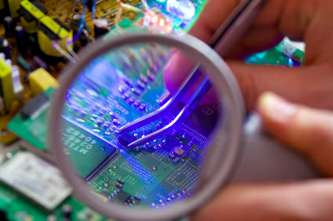
Índice
Presentación del itinerario
  Asignaturas comunes al grado
  Asignaturas de la especialidad
Salidas profesionales
  Empresas
  Investigación

Slide 23
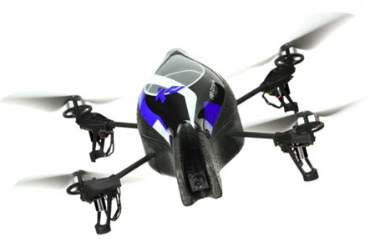
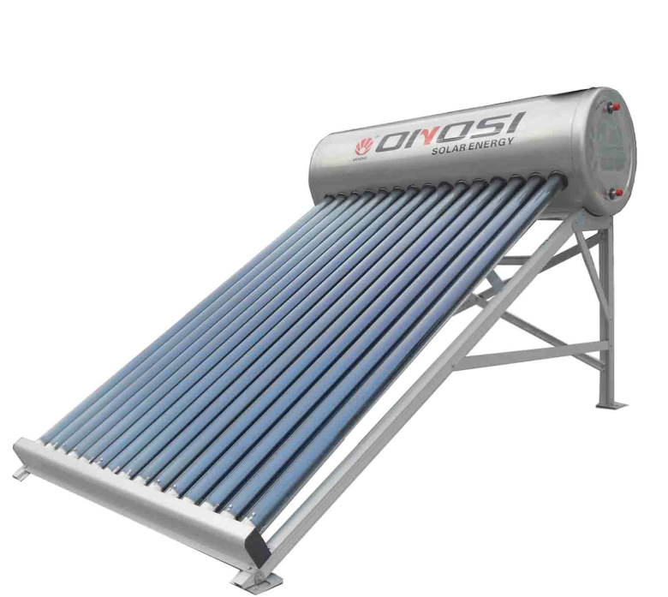
Empresas
Sectores relacionados con la electrónica en España y extranjero:
  Comunicaciones: telefonía móvil, televisión, internet, …
  Salud: Equipos de instrumentación, monitorización de pacientes, …
  Industria: Control, sensorización, …
  Energía: Conversión de potencia, control y eficiencia energética, …
  Aeroespacial: Sistemas de aviónica, sensorización, …
  Electrónica: Diseño electrónico, ASIC, verificación …
Muchas empresas que trabajan en alguno de estos sectores requieren de ingenieros con conocimientos en:
  Electrónica digital y/o analógica
  Prototipado: diseño de placas PCB, uso de FPGAs, …
  Microcontroladores y DSPs
Notes:
Tradicionalmente el que ha sido contratado para hacer ingeniería electrónica era el Ingeniero de Teleco o el Industrial para cosas de electrónica de potencia.

Slide 24
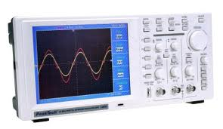
Empresas (II)
Como prueba de ello, y teniendo en cuenta SÓLO los datos del Departamento de Ingeniería Electrónica
  Contratos con empresas
    Facturación de ~4 millones de € / año (últimos 7-10 años)
    Acuerdos y contratos con más de 20 empresas del sector
    Más de 70 becarios/ingenieros contratados
  Múltiples empresas creadas (Spin off) y actualmente activas:
    GreenPower Technologies (Energías renovables)
    Skylife Engineering (Aeronáutica)
    Solar MEMS Technologies (E. renovables y espacio)
Notes:
Algunas de estas empresas son locales (Sevilla), el departamento trabaja con estas empresas de forma asidua, esos conocimientos que les transferimos a esas empresas desde el departamento son los que necesitan esas empresas y son lo que os enseñaremos a vosotros. Somos el N-esimo dpto de la universidad en facturación con proyectos con empresas. Además el conocimiento que aquí tenemos y generamos puede servir y sirve para crear empresas (spin off) de base tecnológica, y no sólo por parte de los profesores (por ejemplo wininertia la crearon alumnos que eran becarios del departamento)

Slide 25













Empresas (III)
Algunas empresas del sector con las que el Departamento trabaja de forma asidua y que demandan Ingenieros con conocimientos de electrónica:

Slide 26
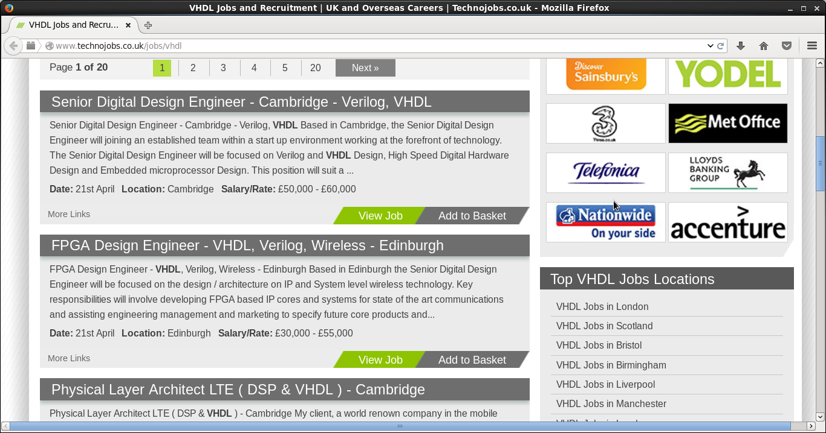
Empresas (IV)

Slide 27
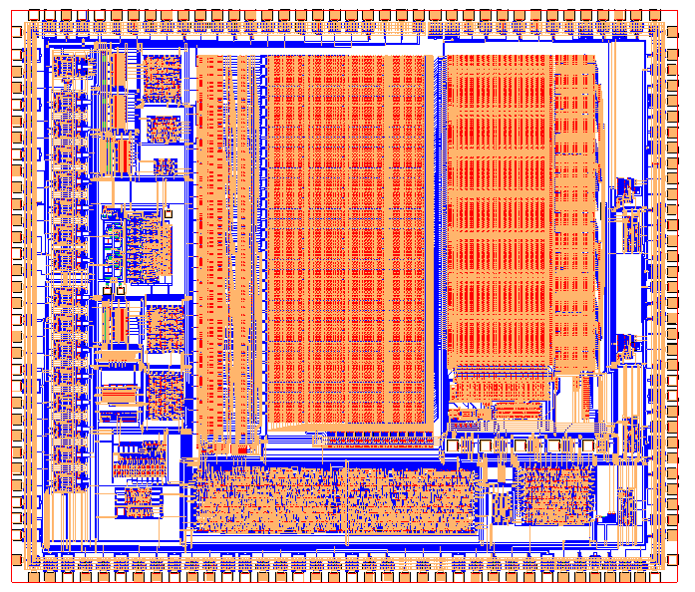
Índice
Presentación del itinerario
  Asignaturas comunes al grado
  Asignaturas de la especialidad
Salidas profesionales
  Empresas
  Investigación

Slide 28

Investigación
Máster con mención de excelencia
  Nuevo Máster en Electrónica, Robótica y Automática
  Posibilidad de acceso a Máster de Industriales
Programa de doctorado con mención de excelencia (Automática, Electrónica y Telecomunicaciones)
~12 tesis doctorales defendidas al año, la mayoría de ellas con mención de doctorado europeo
Actualmente ~5 becarios FPI/FPU
Acuerdos/contactos con centros de investigación internacionales de prestigio para realización de estancias:
  ESA (NL), Samsung R&D (Uk), NXP (NL), Analog & Mixed-Signal
  Center (USA), Imperial College (UK), Turku University (FI), Politecnico di Torino (Italia) …
Notes:
El Máster de ERM dirección quería sacarlo y aún no sabemos si se hará, os iremos informando.

Slide 29
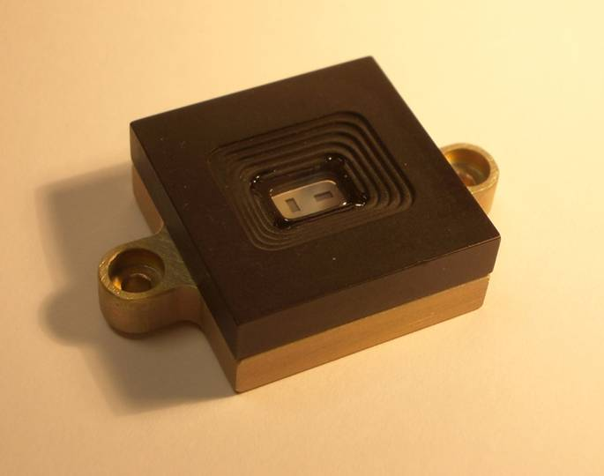

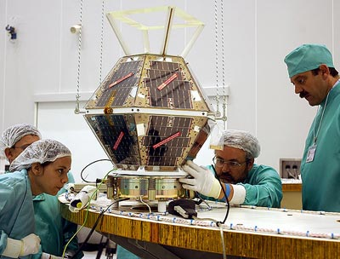
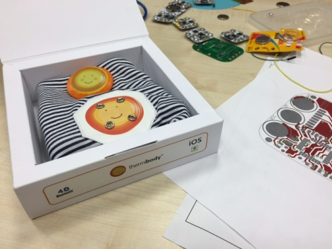



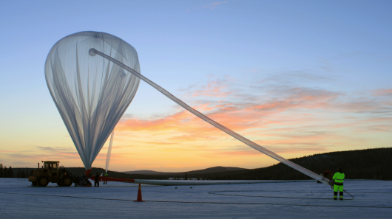
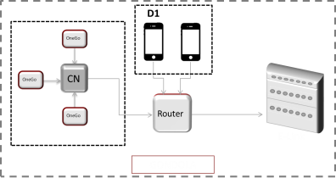
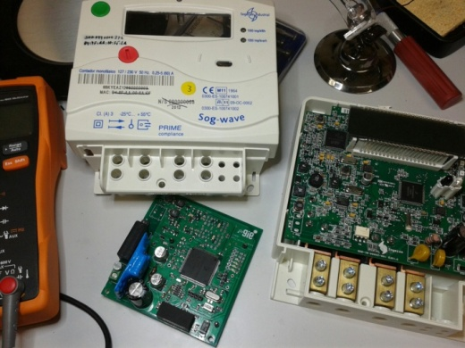
Emprendimiento
Notes:
SPADE mejora la empleabilidad

Slide 30
Preguntas
Hipólito Guzmán Miranda:
  hguzman@us.es

